Slide 1
Diversas visiones
Colegio SSCC – Providencia
Sector: Historia, Geografía y Cs. Sociales
Nivel: IIIº PC
La dictadura de Ibáñez del Campo

Slide 2
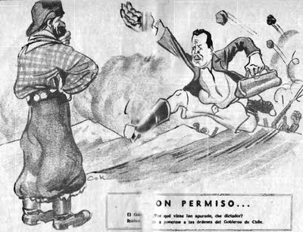
Caricatura de Carlos Ibáñez huyendo a Argentina (1931)

Slide 3
La defensa de Ibáñez
“No es mi deseo recurrir en mi defensa a argumentos abogadiles, pero sí debo manifestar que después de esos hechos fui elegido Presidente de la República, cuya elección fue sancionada por la gran mayoría del Congreso Nacional, elegido por el pueblo dos años antes y fui aclamado de un extremo a otro del país; en todas las provincias que visité, cansadas de anarquía política y desgobierno, se me pedía un gobierno fuerte, el restablecimiento de la autoridad y la expulsión de los elementos perturbadores. Si hice mal accediendo a los impulsos de una fuerte opinión pública, resuelva ahora la honorable Cámara si debo expiar en el presidio el delito de haber llevado a la realidad las aspiraciones nacionales de ese tiempo.”
Carta de Carlos Ibáñez, leída ante la Cámara de Diputados (31-08-1931)

Slide 4
La acusación
“¿Podría una sociedad dejar en la impunidad a los delincuentes políticos, cuya conducta antisocial y consuetudinaria ha provocado el derrumbe constitucional, económico y moral, haciendo transgresión del derecho y de todo sentimiento de humanidad? El señor Ibáñez, en su defensa, excusa sus actos por haberse inspirado en el progreso de la república, en la consolidación de un poder fuerte, en la eliminación de los políticos perturbadores y en el clamor de la opinión pública que así se lo pedía. Digno de estudio es el escrito de defensa del ex dictador y su apreciación para alegar la irresponsabilidad de sus actos porque las circunstancias supremas de bien público exigidas por la opinión lo hicieron transgredir la Constitución y las leyes (…) La historia nos enseña que los déspotas y tiranuelos siempre han exaltado la virtud, la honestidad para justificar los actos más infames e inauditos.”
Gabriel González V., diputado radical (31-08-1931)

Slide 5
Para la discusión…
¿Qué evaluación hace Ibáñez de su gobierno?
¿Por qué el diputado González Videla consideraba que la actuación política de Ibáñez era condenable?
Si ustedes hubieran participado en la sesión de la Cámara de Diputados, ¿cuál habría sido su postura? ¿Por qué?

